Slide 1


Niños, niñas y adolescentes, inteligencia artificial y protección de datos
Derechos y buenas prácticas en entornos digitales emergentes
SHEYLA CASTILLO DE ARIAS
Directora General de la Autoridad Nacional de Transparencia y Acceso a la Información

Slide 2

Base jurídica aplicable en la República de Panamá
CONSTITUCIÓN POLÍTICA · ARTÍCULO 42
Constitución
Ley 81 de 2019
Decreto 285 de 2021
Acceso, rectificación, protección y supresión de la información personal. Recopilación para fines específicos.
Artículo 42
Principios y derechos
Obligaciones operativas
LEY 81 DE 2019
Establece los principios, derechos y obligaciones aplicables al tratamiento de datos personales en Panamá.
Acceso, rectificación, protección y supresión de la información personal.
Finalidad, proporcionalidad, seguridad, transparencia, licitud y derechos ARCO.
Deber de informar, seguridad, encargados, incidentes y autoridad de control.
DECRETO EJECUTIVO 285 DE 2021
Reglamenta la Ley y desarrolla el deber de informar, el ejercicio de derechos, los responsables del tratamiento, los custodios y los incidentes.
En desarrollo: Estrategia Nacional de IA
ANTAI participa desde la protección de datos personales y la transparencia.
En desarrollo: Estrategia Nacional de IA · ANTAI participa desde la protección de datos.
02

Slide 3

La guía de ANTAI acerca la Ley 81 a situaciones cotidianas
Una guía para instituciones que atienden a personas menores de edad
Traducir la ley
Pautas comprensibles para responsables y encargados.
Prevenir riesgos
Reglas sobre recopilación, acceso, publicación, cesión e internet.
Hacer efectivos los derechos
Protocolos para solicitudes ARCO e incidentes de seguridad.
03

Slide 4
La guía se traduce en seis preguntas prácticas
01
Finalidad
02
Necesidad
03
Transparencia
¿Para qué se usará la IA?
¿Qué datos son estrictamente necesarios?
¿Puede explicarse a un niño y su familia?
04
Acceso
05
Ciclo de vida
06
Revisión humana
¿Quién puede ver datos e inferencias?
¿Cuándo se borran o devuelven?
¿Cómo se impugna una decisión?
Si no hay respuestas claras, debemos revisar el uso de la herramienta.
04

Slide 5

Aplicación de la guía antes de adoptar una plataforma
La institución debe conocer cómo la plataforma tratará los datos.
ANTES DE CONTRATAR
✓
Conocer qué datos solicita y para qué los utilizará.
Antes de contratar
Durante y al finalizar
✓
Revisar la política de privacidad y las condiciones de uso.
✓
Política de privacidad y condiciones de uso
✓
Responsabilidades definidas por contrato
✓
Identificar almacenamiento, transferencias y otros proveedores.
✓
Datos utilizados para entrenamiento o mejora
✓
Portabilidad al finalizar el servicio
✓
Definir responsabilidades, seguridad e incidentes.
✓
Subencargados y transferencias
✓
Borrado seguro y cierre de usuarios
✓
Acordar devolución, eliminación y cierre de accesos.
✓
Medidas de seguridad y recuperación
✓
Evidencia verificable de cumplimiento
Contratar una plataforma no elimina las responsabilidades de la institución.
05

Slide 6

La guía hace efectivos los derechos de la Ley 81
DERECHOS RECONOCIDOS POR LA LEY 81
A
R
C
O
P
A
Acceso
Conocer qué datos se mantienen.
Acceso
Rectificación
Cancelación
Oposición
Portabilidad
R
Rectificación
Corregir información inexacta.
Qué datos e inferencias existen
Corregir información inexacta
Suprimir cuando corresponda
Cuestionar determinados usos
Recuperar la información
C
Cancelación
Solicitar la supresión cuando corresponda.
O
Oposición
Cuestionar determinados usos.
Como buena práctica, la institución debe poder explicar:
P
Portabilidad
Obtener los datos en los casos aplicables.
Cómo se utilizó la herramienta
El efecto para la persona menor
Qué información tomó en cuenta y qué función cumplió.
Qué consecuencia puede producir y cómo solicitar una revisión.
La tecnología no debe dificultar un derecho que la Ley ya reconoce.
06

Slide 7
Ruta preventiva que Panamá comparte con la región
1
Definir
Finalidad, base jurídica y beneficio concreto
2
Revisar
Datos necesarios y posibles riesgos
3
Contratar
Responsabilidades, seguridad y límites de reutilización
4
Explicar
Información clara para menores y responsables
5
Comprobar
Derechos, seguridad e incidentes
6
Cerrar
Portabilidad, borrado y evidencia
La prevención se construye antes de usar la herramienta, no después del incidente.
07

Slide 8

Porque cuando hablamos de niñez, no hablamos solo de usuarios digitales; hablamos de vidas en formación, de familias que confían y de una generación que merece crecer en espacios digitales más seguros, más respetuosos y más humanos

Slide 9
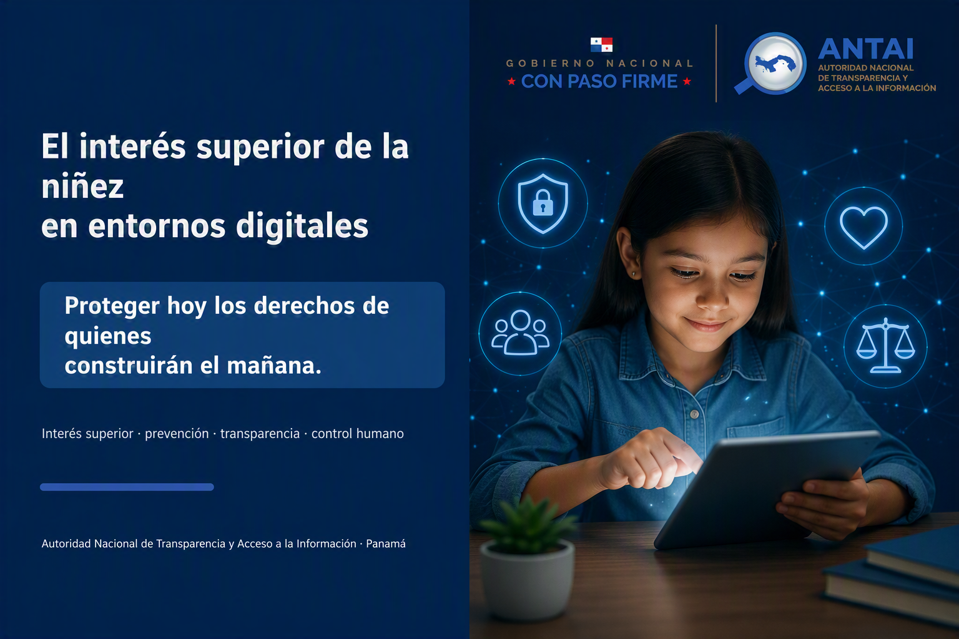

Slide 10


